Slide 1
Unreal Engine講義
AI制御の基礎

Slide 2
構成
・AIコントローラーについて
・AIController作成
・プレイヤーを追いかける機能
・巡回ルート探索の実装
・応用編

Slide 3
AIControllerについて

Slide 4
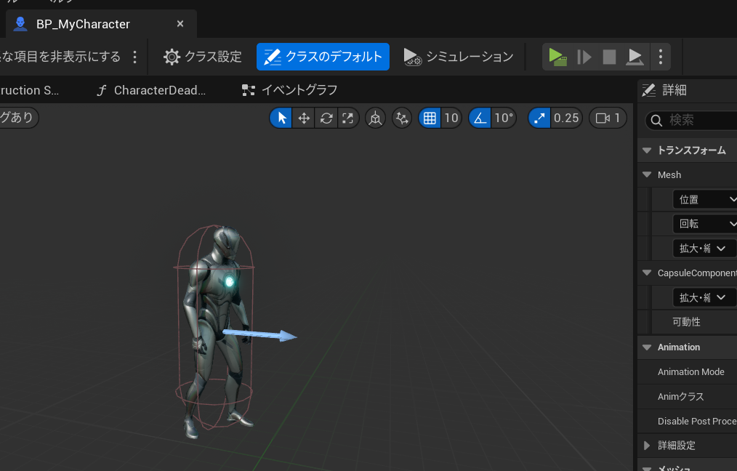
コントローラーの復習
BP_MyCharacterはCharacterクラスを親とするBP

Slide 5
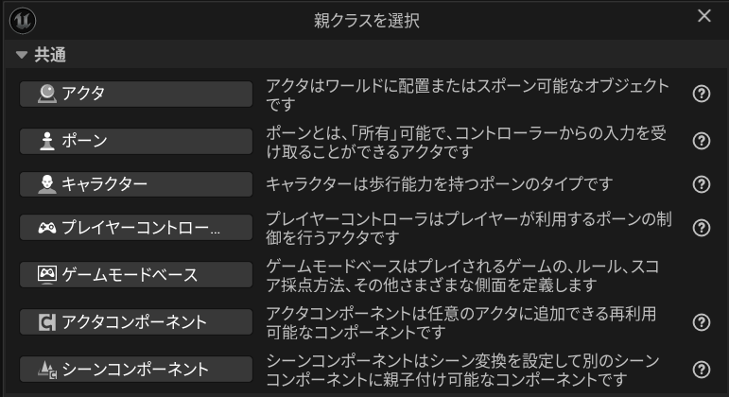
そもそもの基本的なBPクラス
「アクタ」→「ポーン」→「キャラクター」と継承されている
アクタはUEでゲームに登場するあらゆるオブジェクトの基本

Slide 6
そもそもの基本的なBPクラス
コントローラークラス
ポーンを制御するためのクラス
プレイヤーはコントローラークラスを介して
キャラクターを操作している

Slide 7
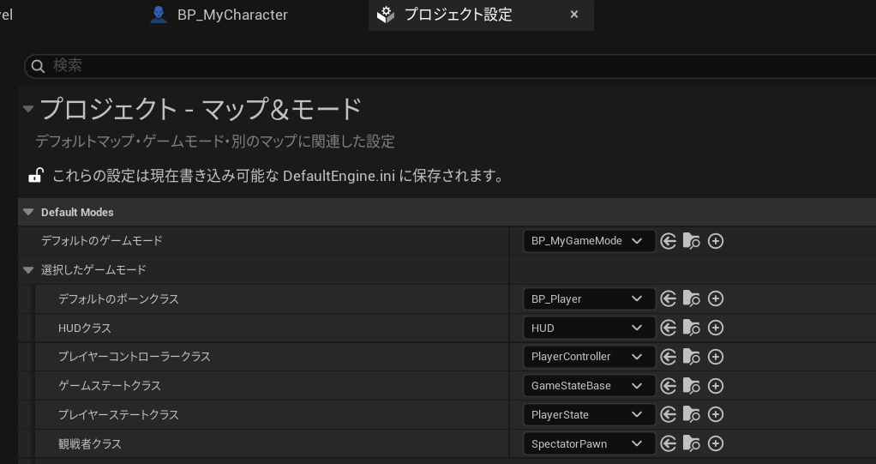
コントローラーの復習
プレイヤーポーンとコントローラーはここで紐づけている

Slide 8
AIControllerについて
・プレイヤーのポーン＝プレイヤーがコントローラーで操作
・敵ポーン、モブのポーン＝AIControllerで操作
ゲーム上、自動で動くポーンはAIControllerで制御しています。

Slide 9
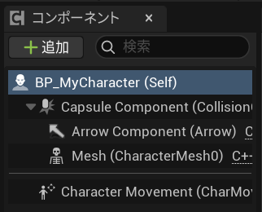
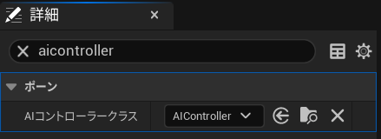
AIControllerについて
Characterクラスでは、AIControllerが設定可能
＝ゲーム上に配置するとAIControllerクラス制御となる

Slide 10
AIController作成

Slide 11
AI制御関連のクラス
これから出てくるUEのAI関連系のクラス
・AIController
└ポーンを制御するコントローラー
・BehaviorTree
└行動制御のツリー
・BlackBoard
└ビヘイビアツリー用の記憶領域

Slide 12
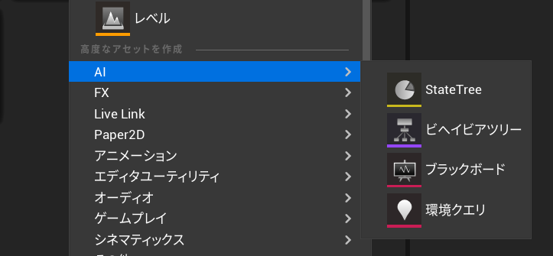
新規のビヘイビアツリー・ブラックボード作成
ビヘイビアツリー「BT_MyCharacter」
ブラックボード「BB_MyCharacter」とする

Slide 13
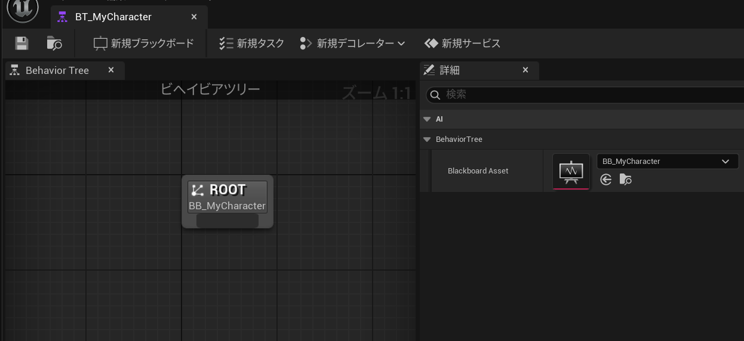
新規のビヘイビアツリー・ブラックボード作成
ビヘイビアツリーに
対応するブラックボードを設定

Slide 14
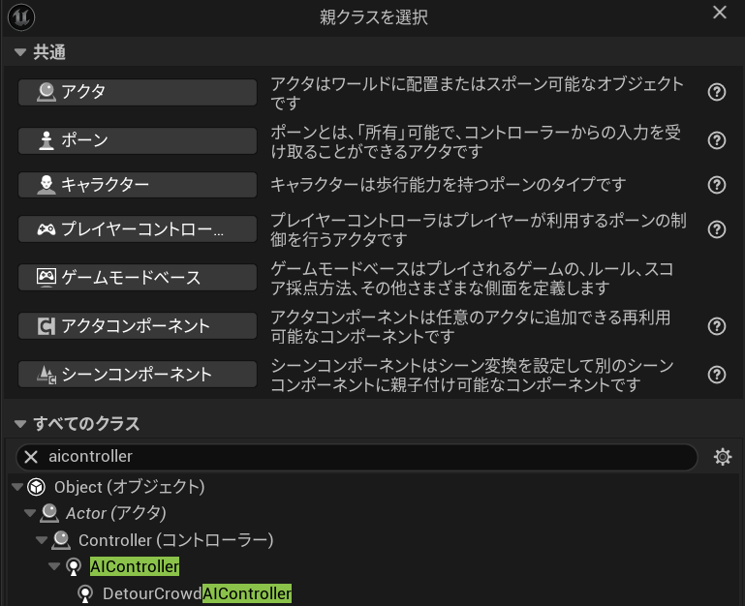
新規のAIController作成
新規のAIControllerを選択
「BP_MyAiController」とする

Slide 15
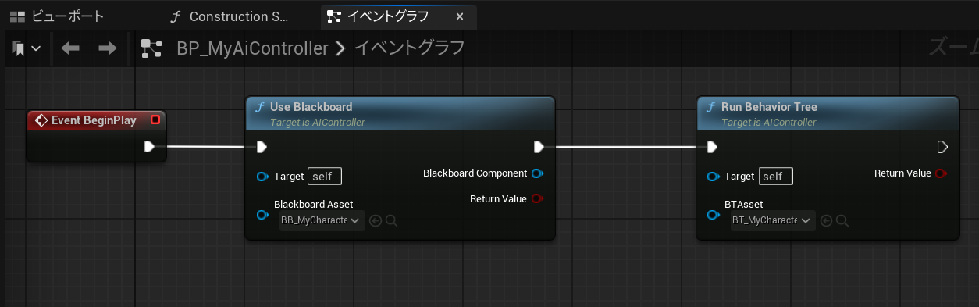
AIControllerにBTとBBを紐づける

Slide 16
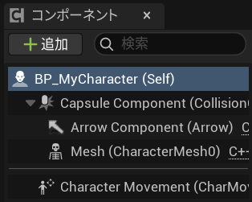
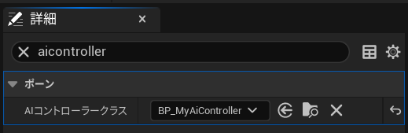
BP_MyCharacterにAIControllerを設定する

Slide 17
プレイヤーを追いかける機能

Slide 18
プレイヤーを追いかけるために使うものたち
・AIがプレイヤーを検知する、視覚などの設定が可能
└AIPerception
・プレイヤーをターゲットに設定
└ブラックボード
・ターゲットまで移動する
└ビヘイビアツリー

Slide 19
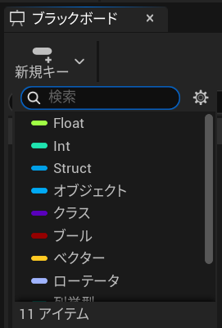
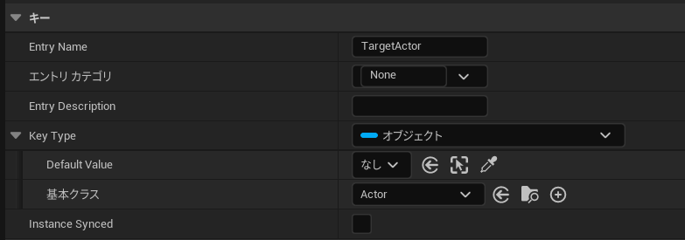
ブラックボードに保存対象を追加
AIが認識したプレイヤーを保存するための保存用キーを追加する
└オブジェクト「TargetActor」とする

Slide 20
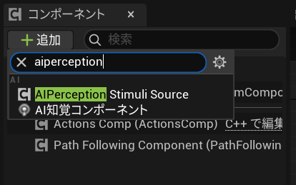
BP_MyAiControllerにAIPerceptionを追加

Slide 21
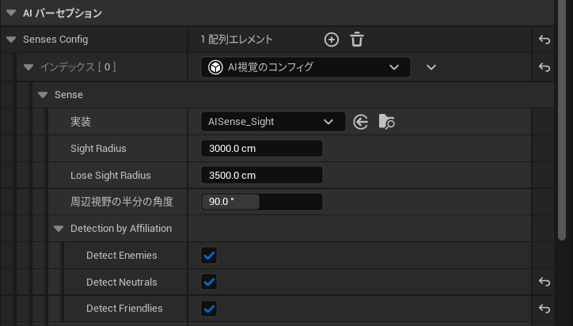
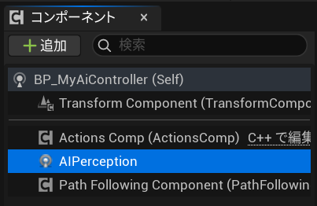
AIPerceptionの設定
AIに視覚用の設定を追加する
検知対象として
左記2つを指定しておく

Slide 22
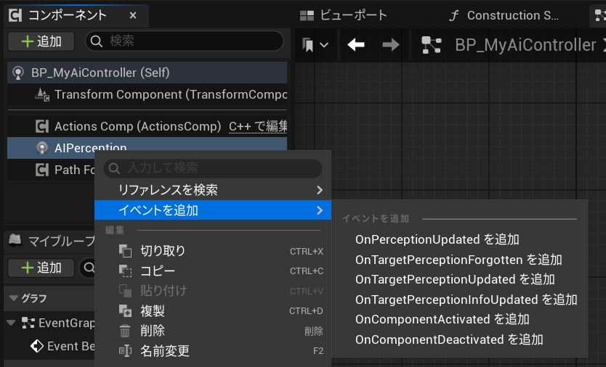
BBのキーに保存する

Slide 23
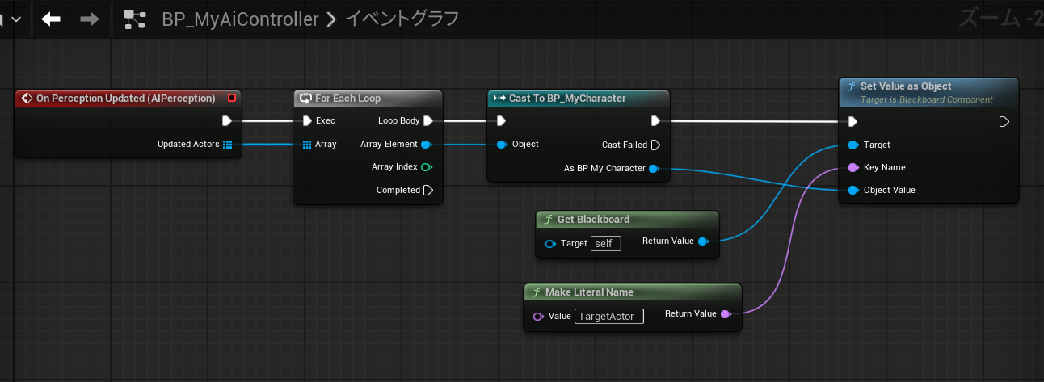
BBのキーに保存する

Slide 24
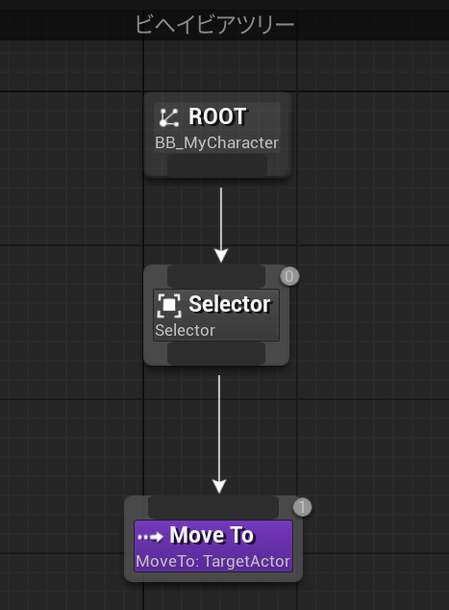
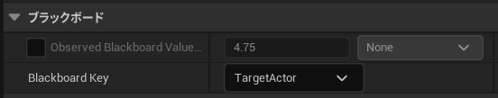
ビヘイビアツリーの実装
MoveToの目的地として
TargetPlayerを使用する

Slide 25
SelectorとSequenceの解説
Selector
成功したら終了
→Selector
失敗したら終了
→Sequence
Sequence
行動判定
False
行動判定
True
行動判定
実行なし
行動判定
True
行動判定
Falese
行動判定
実行なし
行動しない
行動する
行動する
行動しない

Slide 26
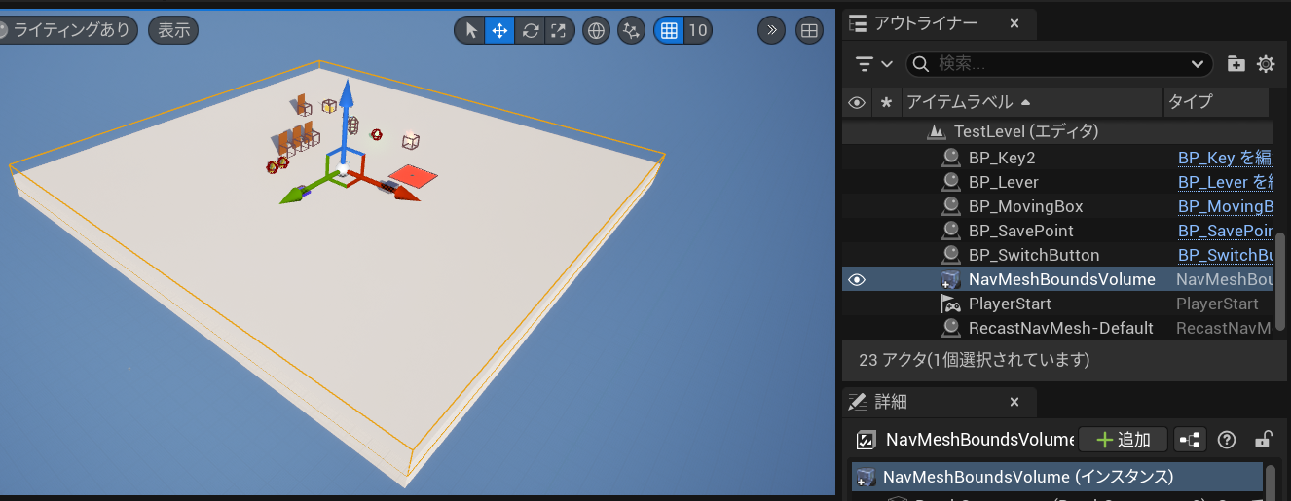
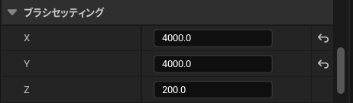
ステージ上にナビメッシュの追加
「アクタを配置」から
ナビメッシュを追加
位置とサイズを適当に調整
※Pキーで設定範囲の確認

Slide 27
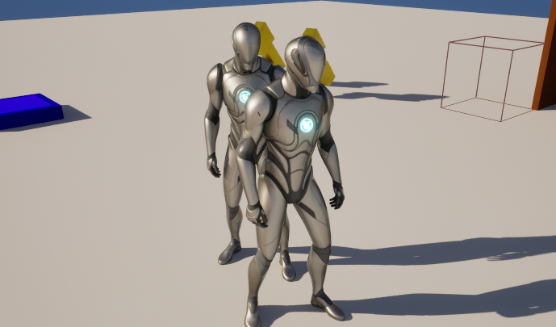
確認
追跡行動をするが
アニメーションが再生されない

Slide 28
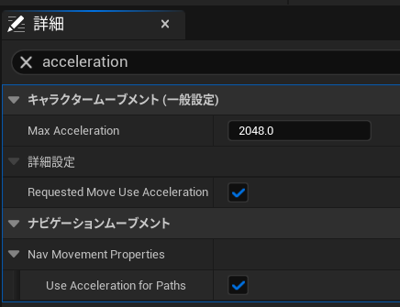
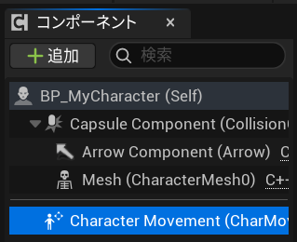
BP_MyCharacterの設定変更

Slide 29
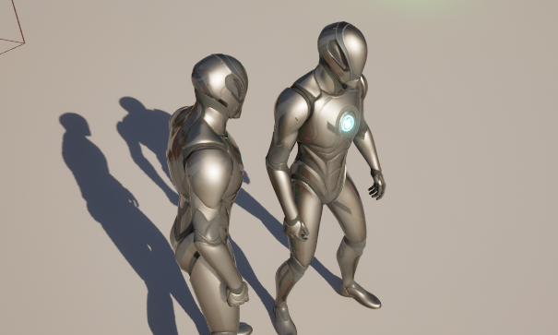
カメラがキャラクターとぶつからないようにする
カメラが後ろのキャラクターとぶつかってしまう

Slide 30
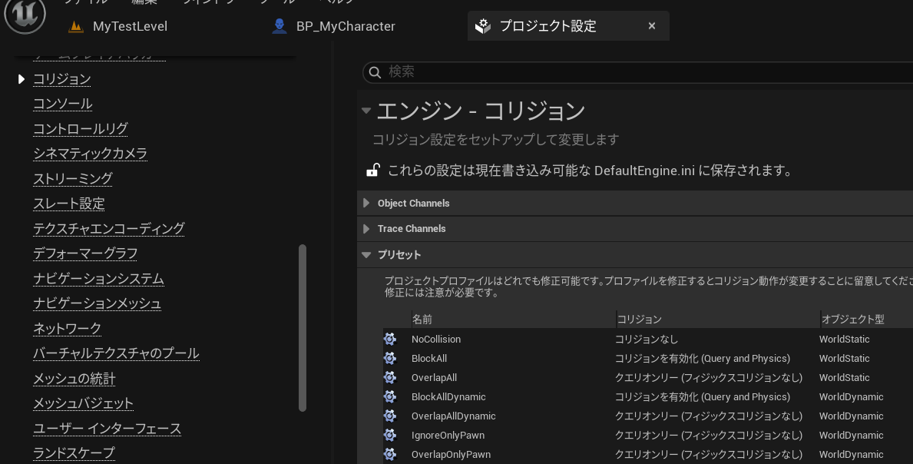
プロジェクト設定のコリジョンプリセットを修正

Slide 31
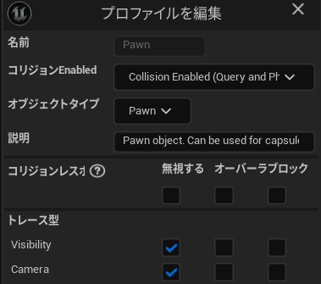
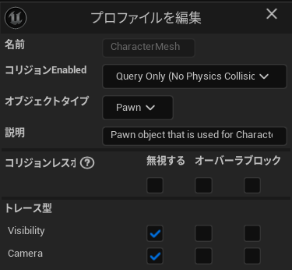
プロジェクト設定のコリジョンプリセットを修正
PawnとCharacterMeshの
カメラを「無視する」

Slide 32
巡回ルート探索の実装

Slide 33
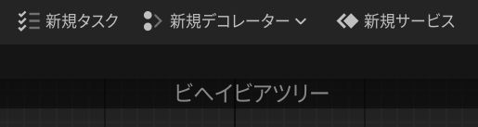
ビヘイビアツリーの主な3要素
・タスク→具体的な動作（歩く、攻撃）
・デコレーター→判定処理（タスクを実行するか、など）
・サービス→タスクやデコレーターに付随した処理

Slide 34
実装内容
決められたポイントを巡回するAIを実装していきます。

Slide 35
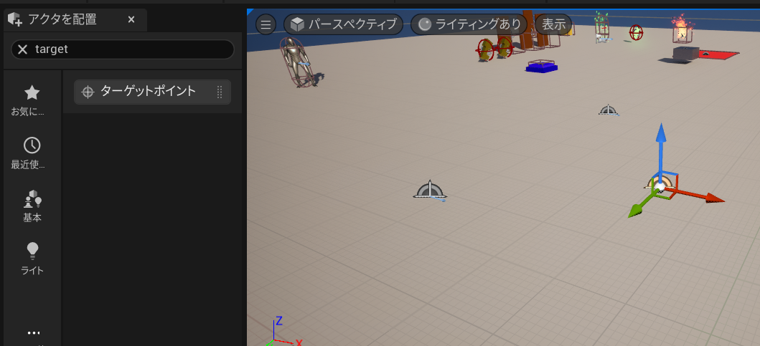
BP_MyCharacterに巡回ルートを保存する
ターゲットポイントをレベル上に適当に3個配置

Slide 36
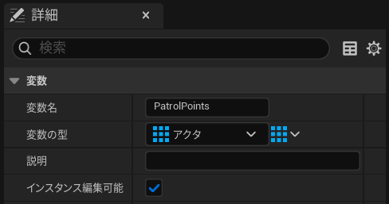
BP_MyCharacterに巡回ルートを保存する
変数「PatrolPoints」を上記のように準備

Slide 37
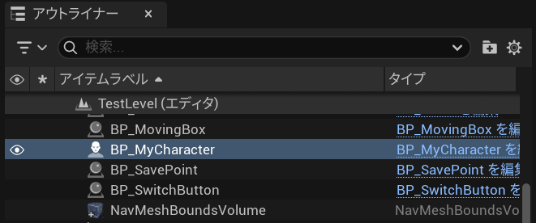
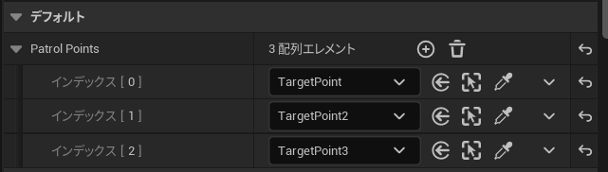
BP_MyCharacterに巡回ルートを保存する
インスタンス編集可能なので
レベル上のターゲットポイントが設定可能

Slide 38
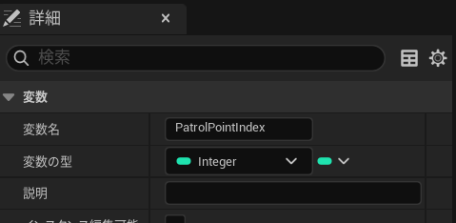
BP_MyCharacterに巡回ポイント探索処理を実装
変数「PointPatrolIndex」を追加

Slide 39
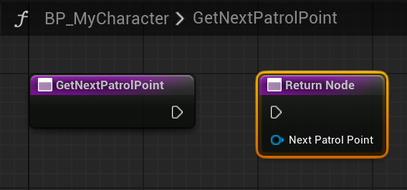
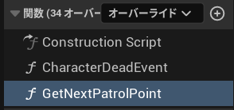

BP_MyCharacterに巡回ポイント探索処理を実装
「Add Return Node」して
アウトプット（戻り値）を設定

Slide 40
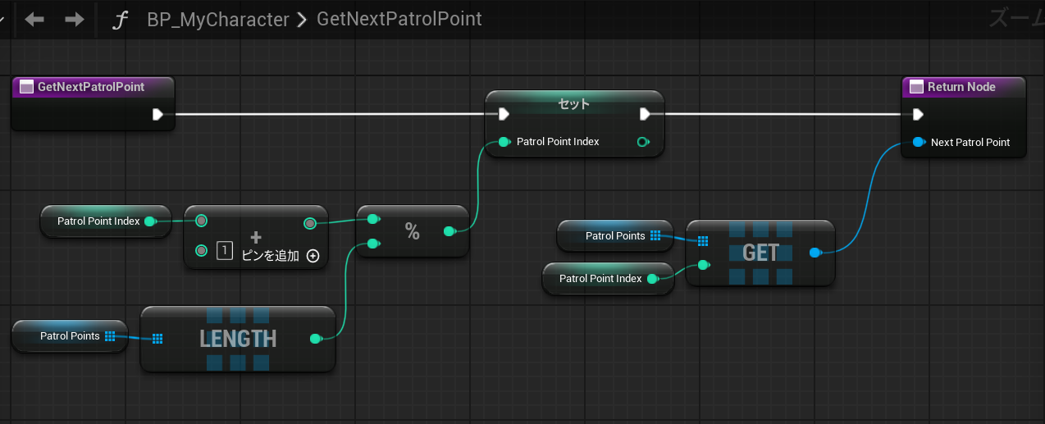
実装内容

Slide 41
巡回ルート移動の実装
MoveToの「Blackboard Key」に
目的地を設定したい

Slide 42
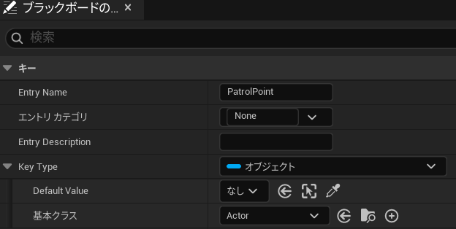
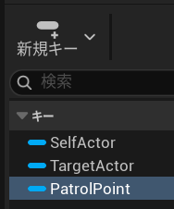
ブラックボードにキー追加

Slide 43
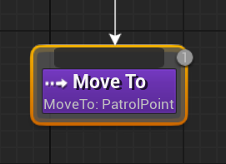
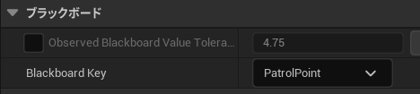
MoveToに「PatrolPoint」を設定

Slide 44
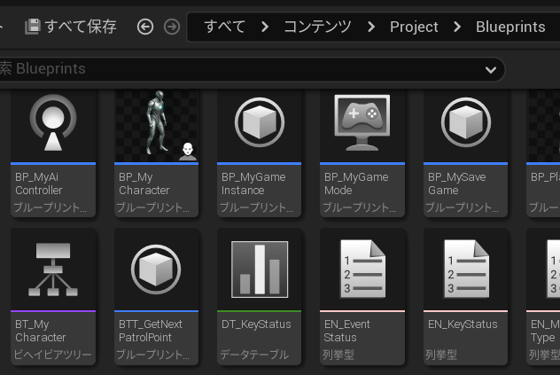
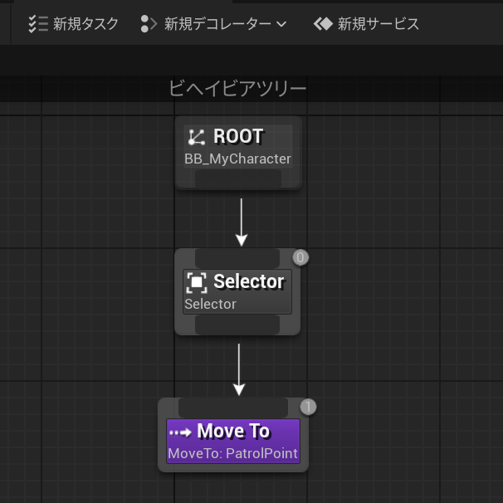
PatrolPointを取得するタスクを作成する
「BTT_GetNextPatrolPoint」とする

Slide 45
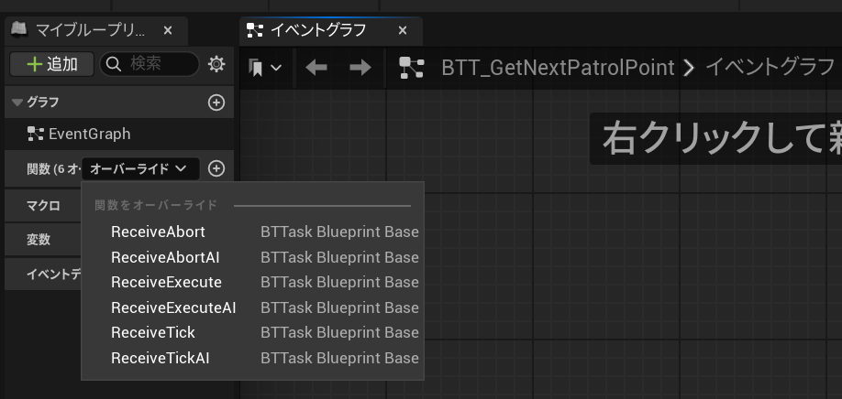
BTT_GetNextPatrolPointの実装

Slide 46
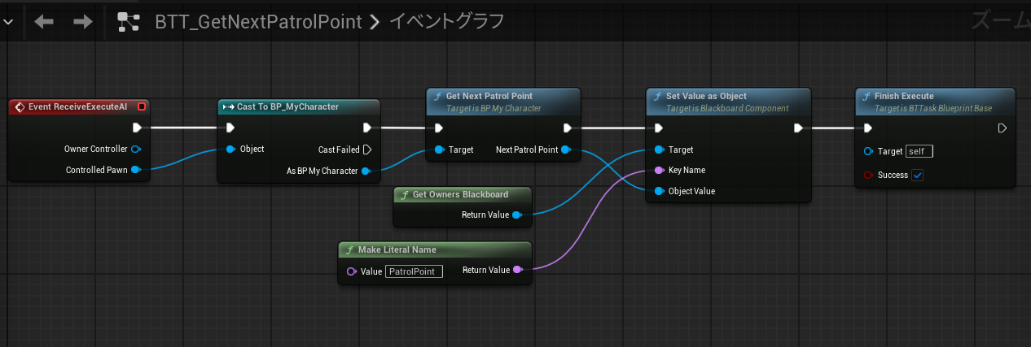
BTT_GetNextPatrolPointの実装
最後は「Finished Execute」で
SuccessをTrueにしておく

Slide 47
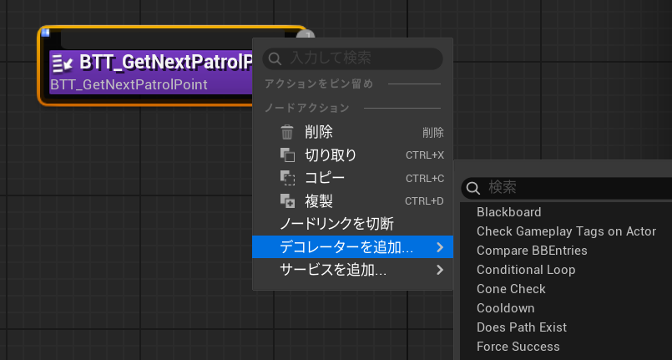
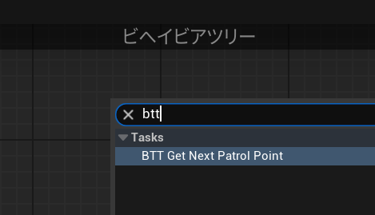
ビヘイビアツリーの実装
右クリック「BTT_GetNextPatrolPoint」を呼び出す
その上で右クリックしデコレーターを追加
「Cooldown」を呼び出す

Slide 48
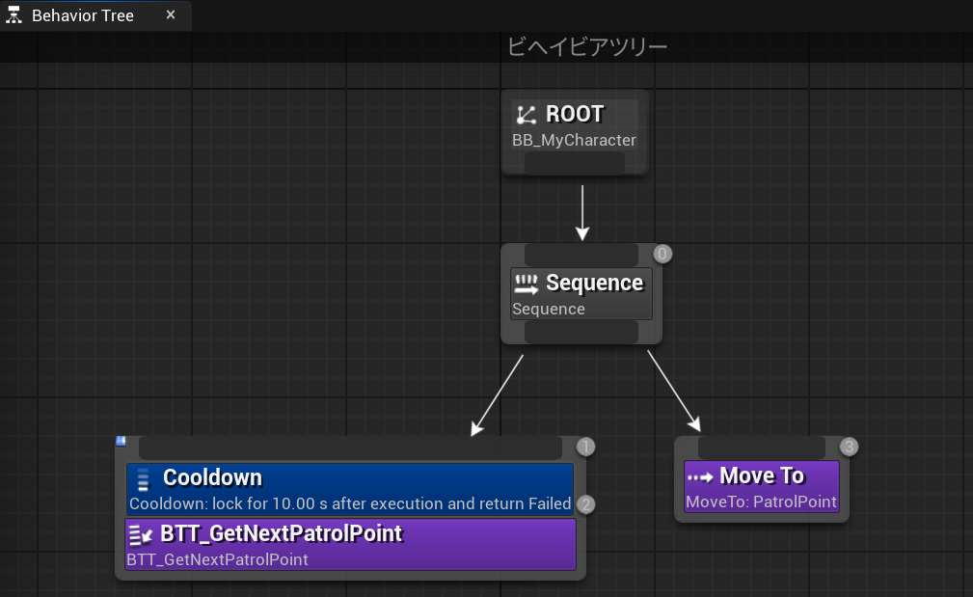
ビヘイビアツリーの実装
Sequenceを使用することで
最初の処理が成功（True）すると
次の処理へ進む
Cooldownは一度実行されると
設定秒分の間隔を空けられる

Slide 49
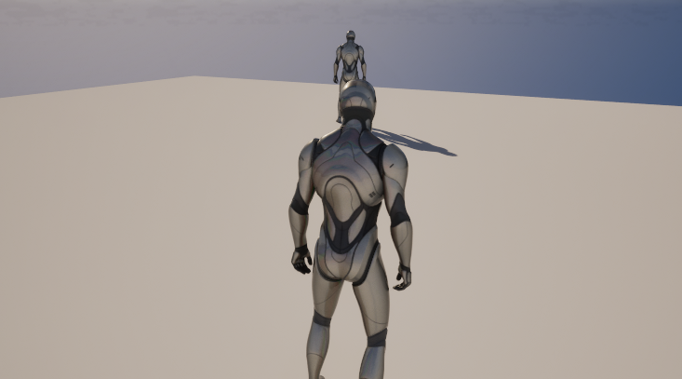
確認
ターゲットポイントに向けて
順番に行動すればOK
ビヘイビアツリーのCooldownのありなしで
挙動がどう変わるか見てみましょう

Slide 50
応用編

Slide 51
実装内容
プレイヤーの索敵も組み合わせ
プレイヤーを探す
→見つからなければパトロール
→見つかればプレイヤー追いかける
を実装してみます。

Slide 52

ブラックボードにフラグを追加
発見したかどうかフラグを追加

Slide 53

BP_MyAiControllerでフラグ更新

Slide 54

BP_MyAiControllerでフラグ更新

Slide 55

BP_MyAiControllerでフラグ更新
発見した時プレイヤーをセット
未発見でプレイヤーを削除

Slide 56

プレイヤー発見状態か確認するデコレーター
「BTD_CheckUndiscovered」とする

Slide 57

プレイヤー発見状態か確認するデコレーター

Slide 58

プレイヤー発見状態か確認するデコレーター
発見するとFalse
未発見でTrueを返すようにしています
→未発見状態の時に、パトロールさせるため

Slide 59

ビヘイビアツリー実装
未発見状態で「パトロール」する
発見すると
BTD_CheckUndiscoveredがFalseとなり
MoveTo（TargetActor）に移行する

Slide 60

追跡を確認する際の隠れ場所を適当に作成

Slide 61


確認
未発見→パトロール
発見→追跡
再度未発見→パトロールに戻る
となっていればOK

